Slide 1

공간

Slide 2


0
목차
1
팀원 소개
5
시스템 구조
2
프로젝트 소개
6
기능 상세 설명
3
7
후기
기능 소개
4
8
Q & A
기술 스택
ⓒSaebyeol Yu. Saebyeol’s PowerPoint

Slide 3
Part 1
팀원 소개

Slide 4

1
팀원 소개
고건우
곽태준
김건형
메인 페이지
FOOD 페이지
LOCATION 페이지
마이 페이지
관리자 페이지
구현
메인 수정 페이지
계정 관리 페이지
관리자 권한
구현
BEAUTY 페이지
BEAUTY 수정 페이지
LOCATION 페이지
LOCATION 수정 페이지
구현
내용을 입력하세요

Slide 5

1
팀원 소개
노은지
이동근
예약 페이지
제품 상세 페이지
지도 API 연동
계정 관리 기능
구현
게시판 페이지
구현

Slide 6
Part 2
프로젝트 소개

Slide 7
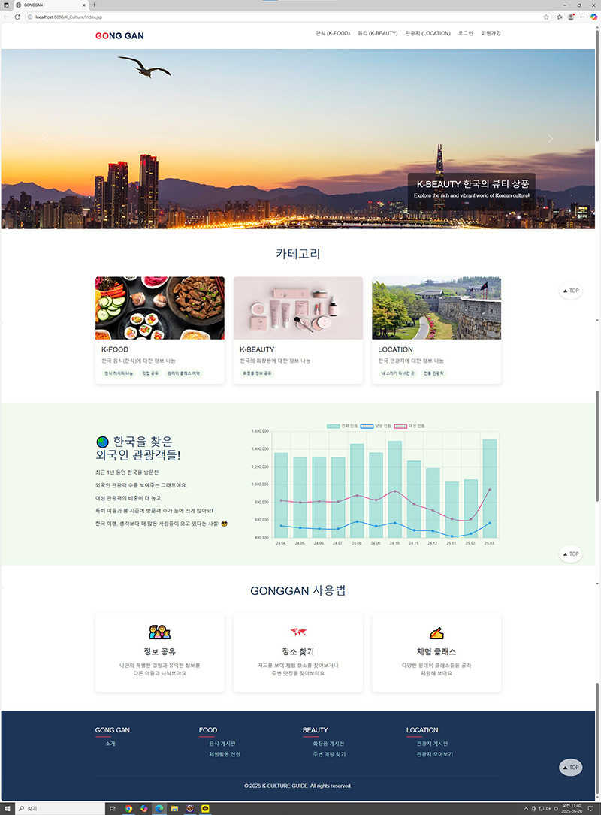
2
프로젝트 소개
공간(GONG GAN)은
한국 문화(K-CULTURE)에 관심 있는 외국인 관광객을 위한 커뮤니티형 정보 공유 플랫폼
한국 문화(K-CULTURE)가 세계적으로 주목받고 있으나,
관련 정보를 개별적으로 확인해야 하는 불편함이 존재
이에 따라 다양한 K-CULTURE 콘텐츠를
통합적으로 제공하기 위해 제작됨
공간(GONG GAN)은 단순한 정보 제공을 넘어,
외국인 관광객 간의 교류와 참여를 중심으로 한 커뮤니티형 장소의 의미를 담고자 함

Slide 8
Part 3
기능 소개

Slide 9
3
기능소개
메인 페이지
카테고리 메뉴
관광객 수 그래프
사용법

Slide 10
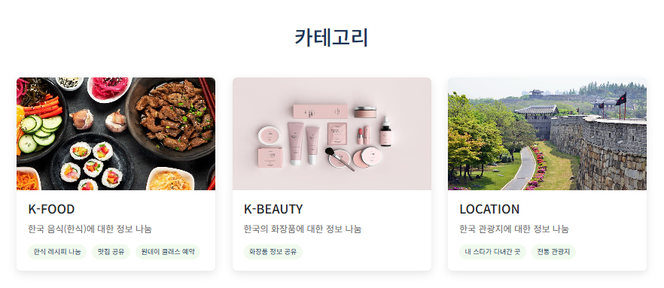
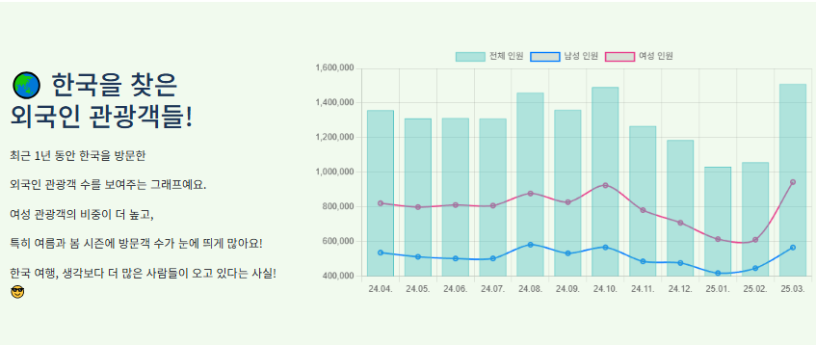
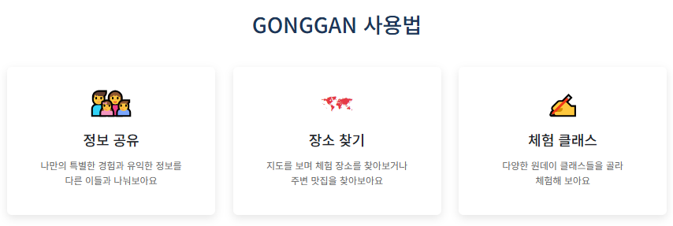
3
기능소개
카테고리 메뉴
관광객 수 그래프
사용법
3가지 주요 카테고리로 분류된 메뉴
외국인 관광객을 위한 테마형 정보 공유 섹션
최근 1년간 외국인 관광객 수 월별 변화 시각화
관광 수요 증가에 따른 플랫폼 필요성 부각
여성 관광객의 비중이 높아
BEUATY 페이지 활성화 기대
플랫폼의 대표 기능을 간단하게 소개
사용자가 직관적으로 이해하고 활용 가능

Slide 11
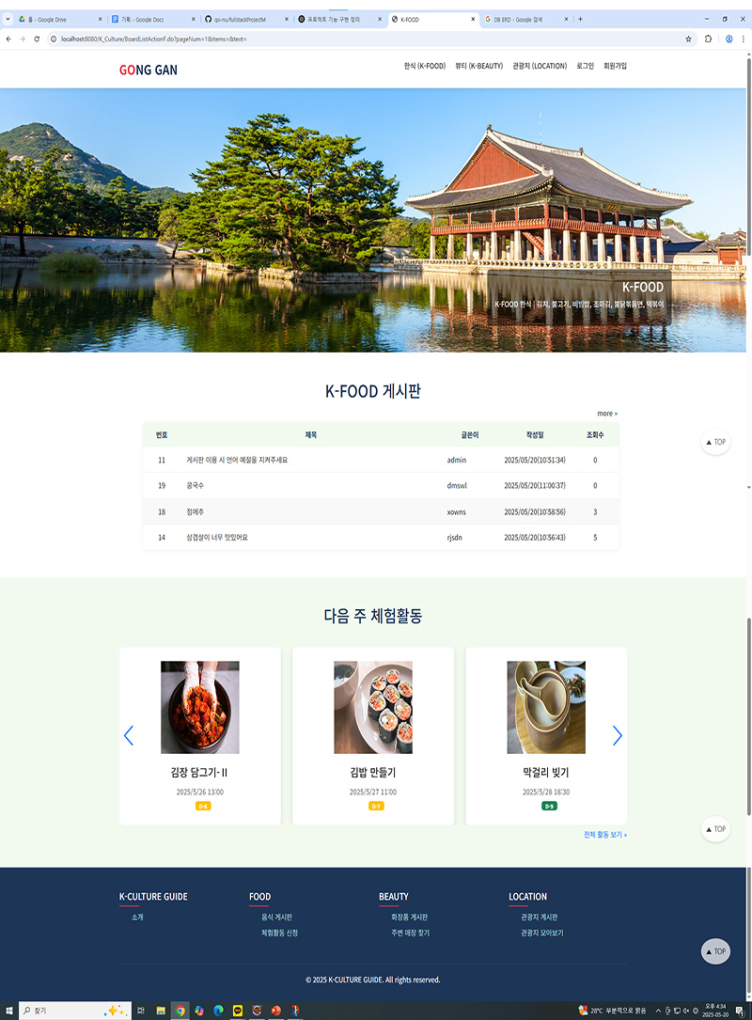
3
기능소개
K-FOOD
게시판
체험활동

Slide 12
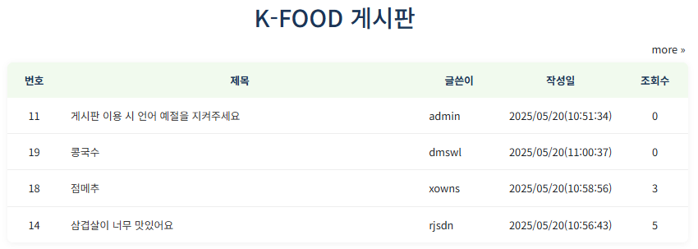
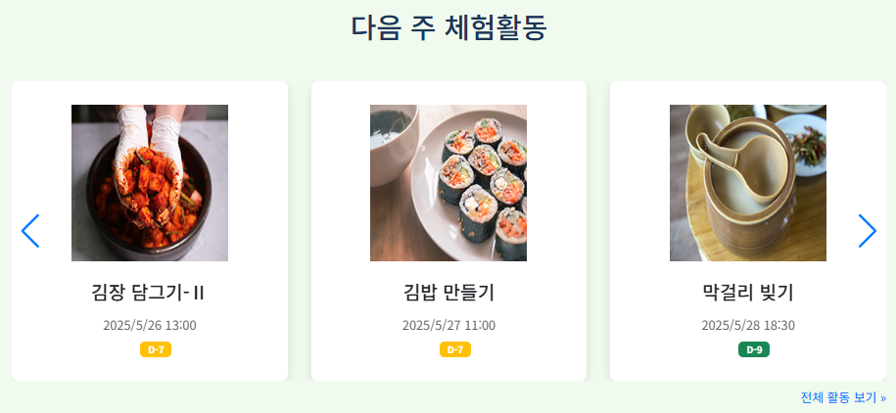
3
기능소개
게시판
체험 활동
나만의 한식 레시피, 추천 메뉴,
맛집 정보, 원데이 클래스 후기 등
다양한 주제를 자유롭게 공유하고 소통할 수 있는 커뮤니티형 게시판
다음주 진행 예정인 원데이 클래스를
미리 확인하고 신청할 수 있는 섹션
프로그램 카드 클릭 시 신청 페이지로 이동

Slide 13
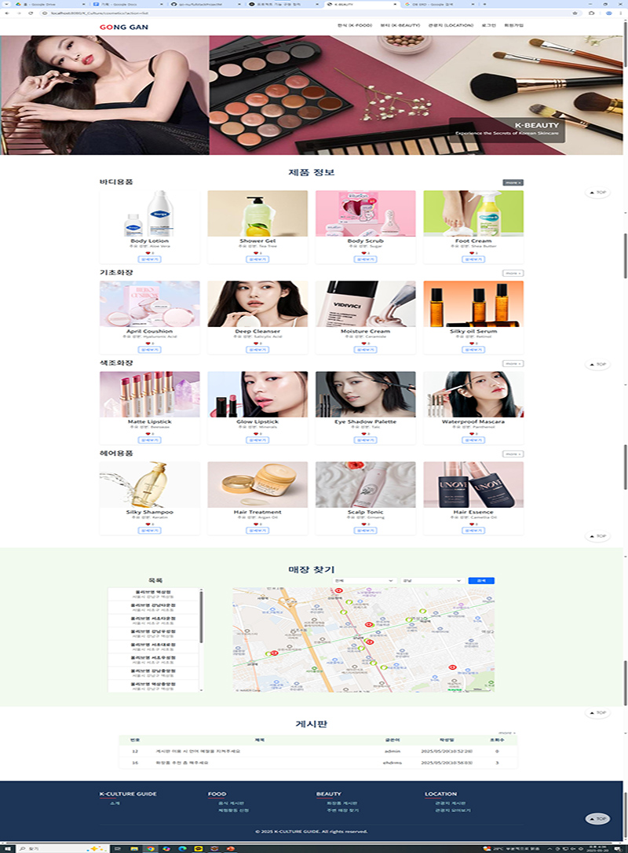
3
기능소개
K-BEAUTY
화장품 정보
매장 찾기
게시판

Slide 14
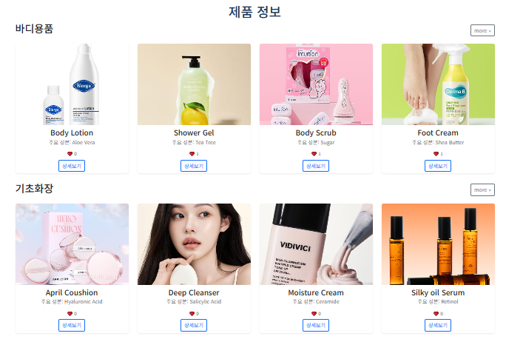
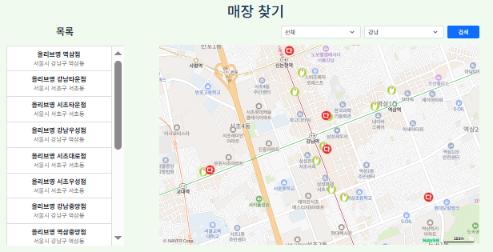
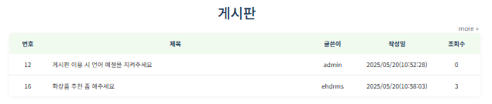
3
기능소개
화장품 정보
매장 찾기
게시판
한류의 핵심 콘텐츠인 K-BEAUTY 화장품을
외국인 관광객에게 소개하는 섹션
사용자들의 좋아요 수를 기반으로
인기 제품 직관적으로 확인 가능
외국인 관광객이 자주 찾는
서울 주요 지하철역 인근을 중심으로
화장품 매장(올리브영, 다이소)의 위치를
확인할 수 있는 지도 기반 섹션
한국 화장품에 대한 후기, 추천 제품, 사용 팁 등 다양한 정보를 공유할 수 있는 게시판

Slide 15
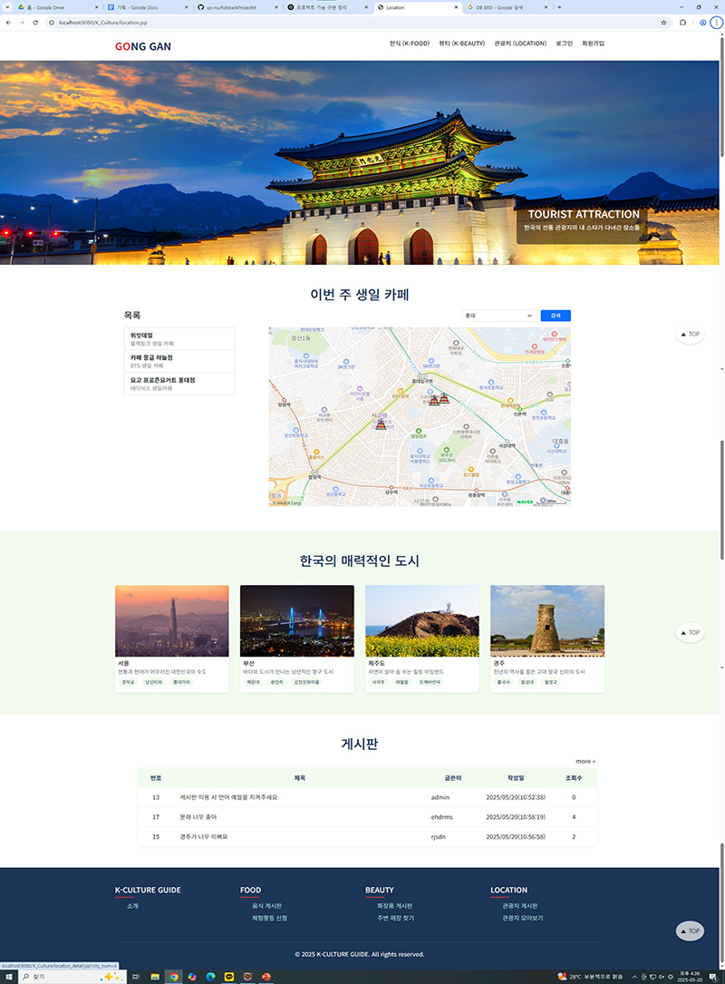
3
기능소개
LOCATION
생일 카페
관광지 설명
게시판

Slide 16
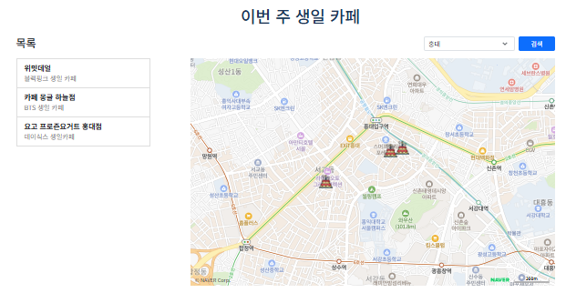
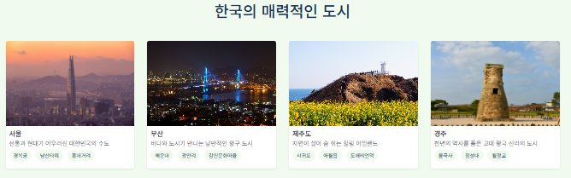
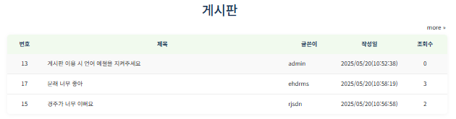
3
기능소개
생일카페
관광지 설명
게시판
K-아티스트의 생일을 기념하는 ‘생일카페’의 위치 정보를 제공하는 지도 섹션
K-POP과 관광을 연결해
팬들이 직접 방문하고
추억을 만들 수 있는 장소를 소개
한국을 대표하는
여러 지역의 특징과 명소 소개
각 도시의 고유한 매력을 한눈에 파악 가능
여행지 선택에 참고 자료로 활용 가능
직접 방문한 여행지의 후기, 추천 명소,
숨겨진 장소등을 공유할 수 있는 게시판
생생한 현장 경험을 바탕으로 한
사용자 중심의 여행 정 보 교류 가능

Slide 17
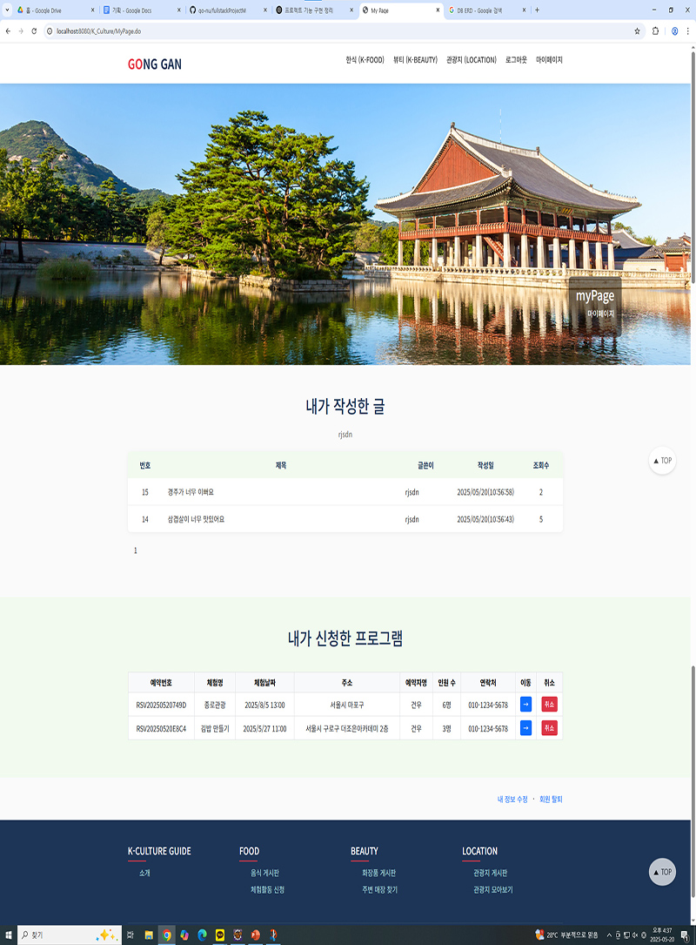
3
기능소개
MY PAGE
내가 작성한 글
내가 신청한 프로그램

Slide 18
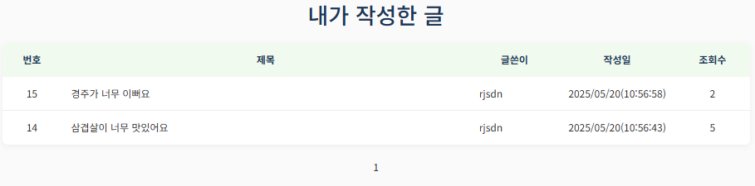
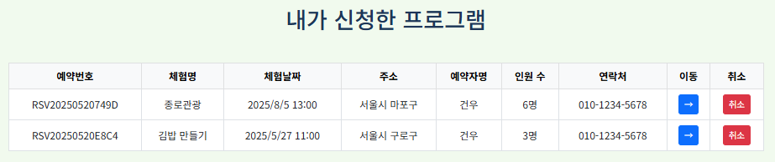
3
기능소개
내가 작성한 글
내가 신청한 프로그램
사용자가 작성한 게시글을
게시판을 통합하여 확인할 수 있는 기능
사용자가 신청한 프로그램들을
한눈에 확인할 수 있는 기능
프로그램 상세 페이지 이동과
예약 취소가 간편

Slide 19
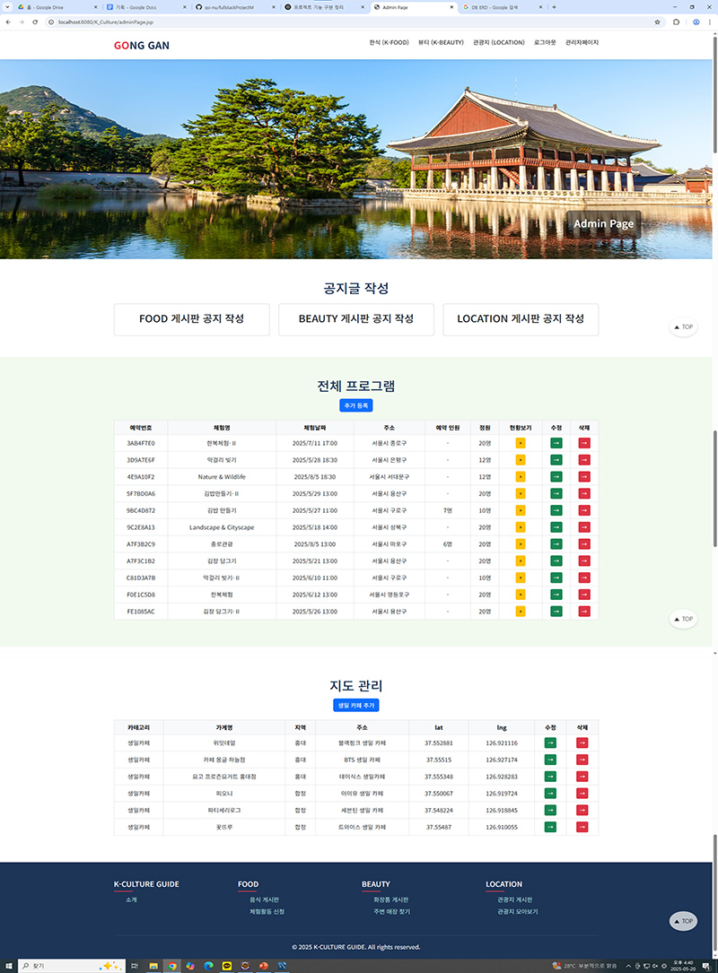
3
기능소개
ADMIN PAGE
공지 글 작성
프로그램 관리
생일카페 관리

Slide 20
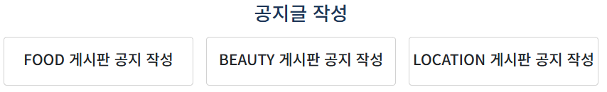
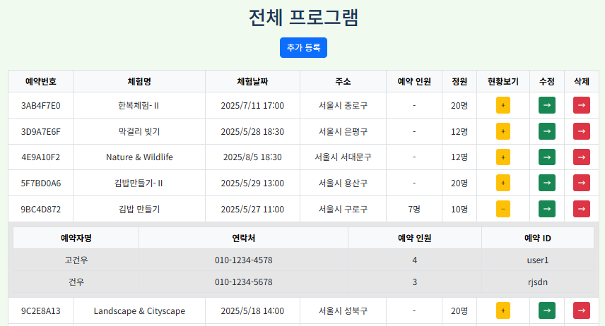
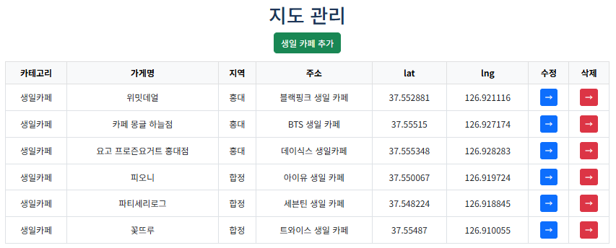
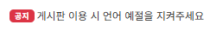
3
기능소개
공지 글 작성
프로그램 관리
생일카페 관리
원하는 게시판에 공지 글 작성하는 기능 제공
공지 글은 게시글 상단에 위치
공지 뱃지가 표시
등록된 모든 프로그램을 한눈에 확인 가능
추가 , 수정, 삭제 기능
체험별 예약 현황 확인 가능
짧은 기간 동안 운영되는 생일카페 정보를
한눈에 확인 가능
추가, 수정, 삭제 가능

Slide 21
Part 4
기술 스택

Slide 22









4
기술 스택
프론트엔드
백엔드
- HTML / CSS / JAVASCRIPT
- JAVA
- JDBC
- BootStrap
- Apache Tomcat
데이터베이스
API
- MySQL
- NAVER Map API

Slide 23
Part 5
시스템 구조

Slide 24
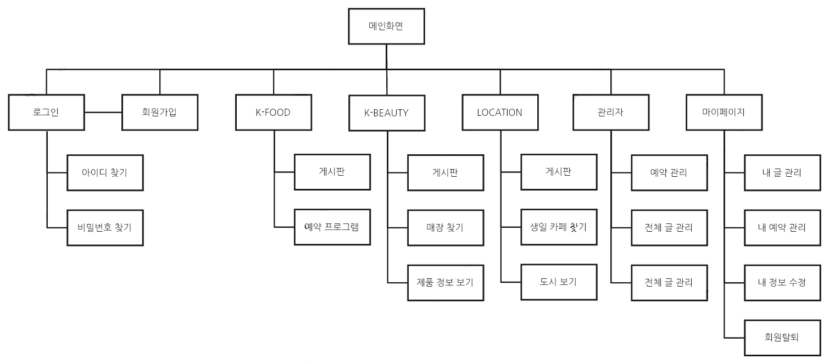
5
시스템 구조
생일 카페 관리
지도 관리

Slide 25
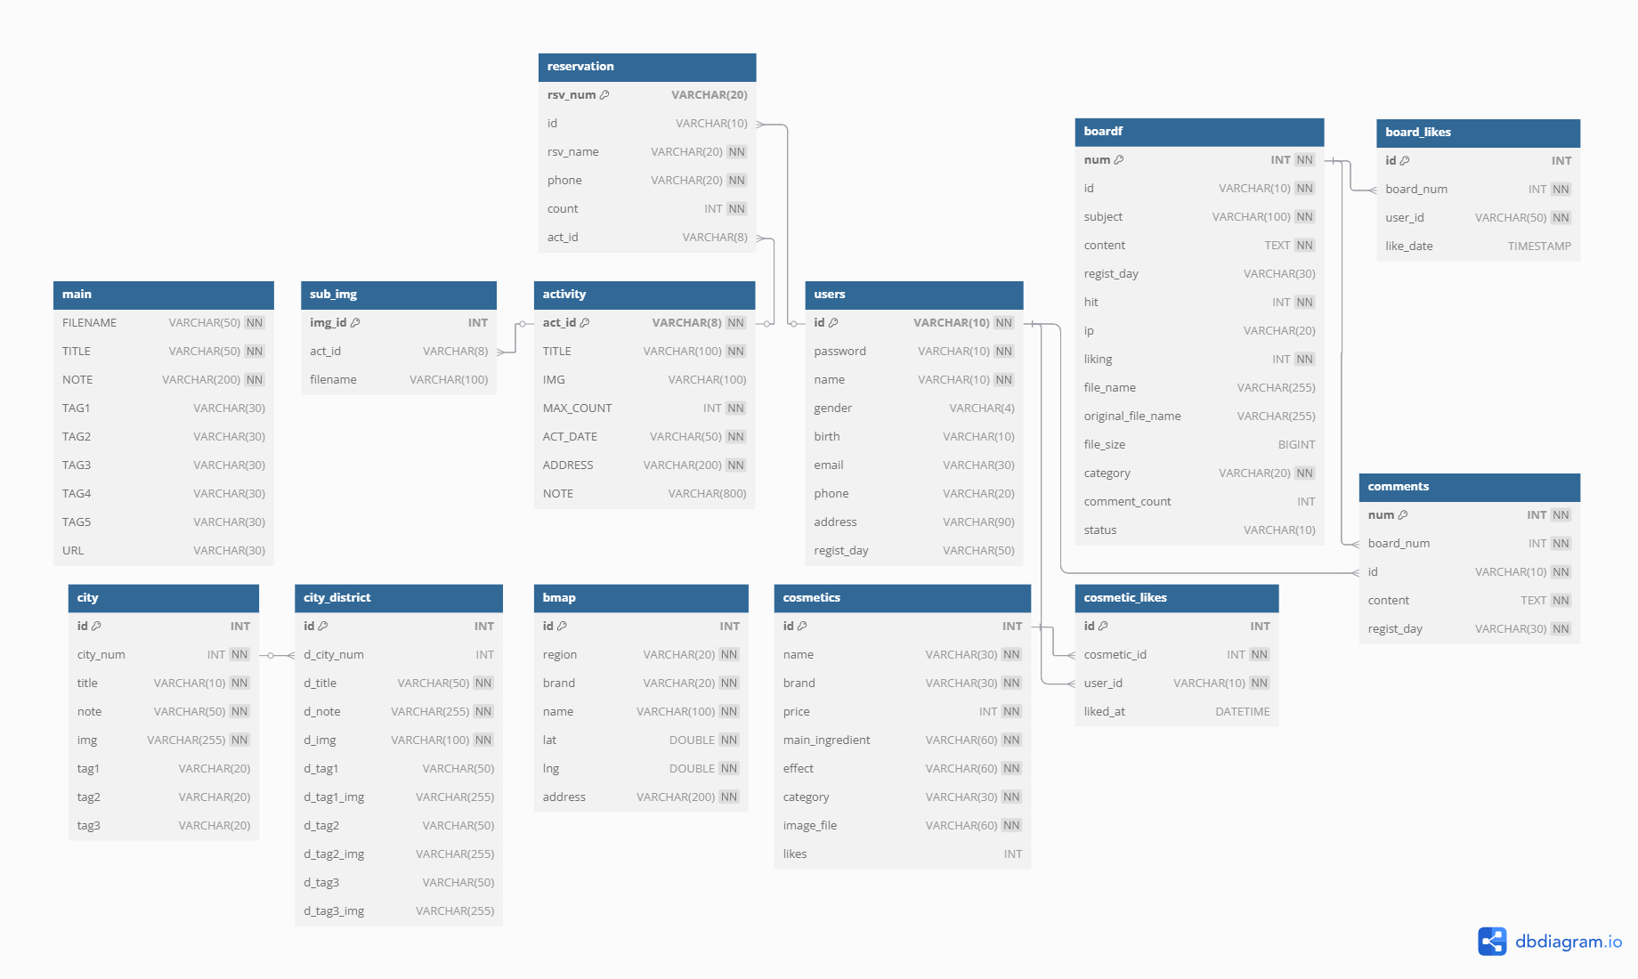
5
DB ERD

Slide 26
Part 6
기능 상세 설명

Slide 27
6
기능 상세 설명
FOOD 페이지 구현
FOOD 게시판 미리보기
체험활동 DB
마이 페이지 구현
작성 글 불러오기
관리자 페이지 구현
공지 글 작성
전체 체험 활동 및
예약 정보 조회
생일카페 DB
조회 및 관리 기능
고건우
프로젝트 전체 페이지 구상

Slide 28
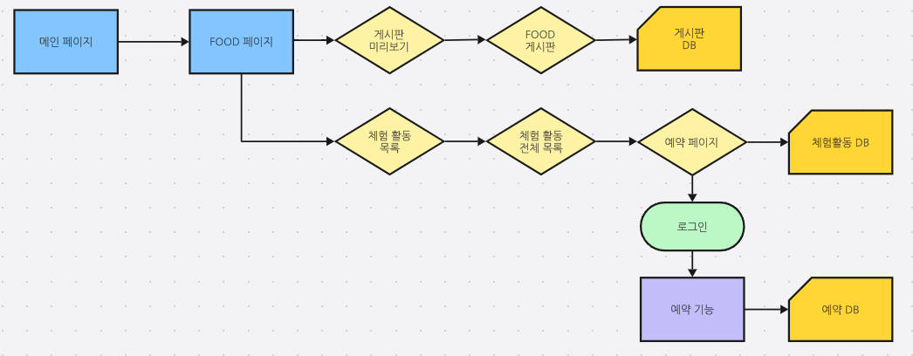
6
FOOD 페이지 흐름도

Slide 29
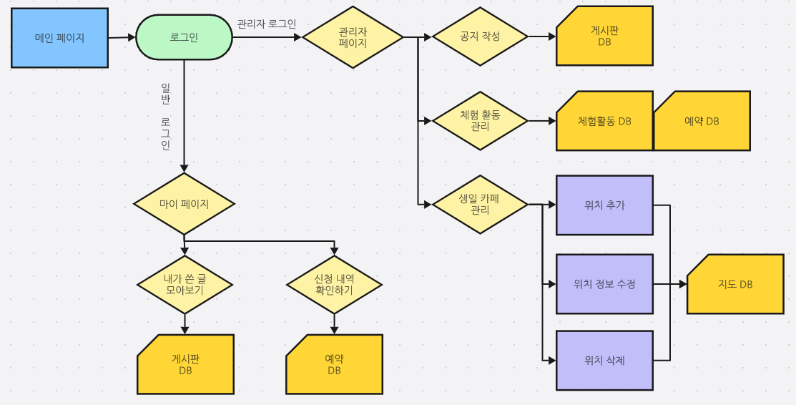
6
사용자 페이지 흐름도

Slide 30
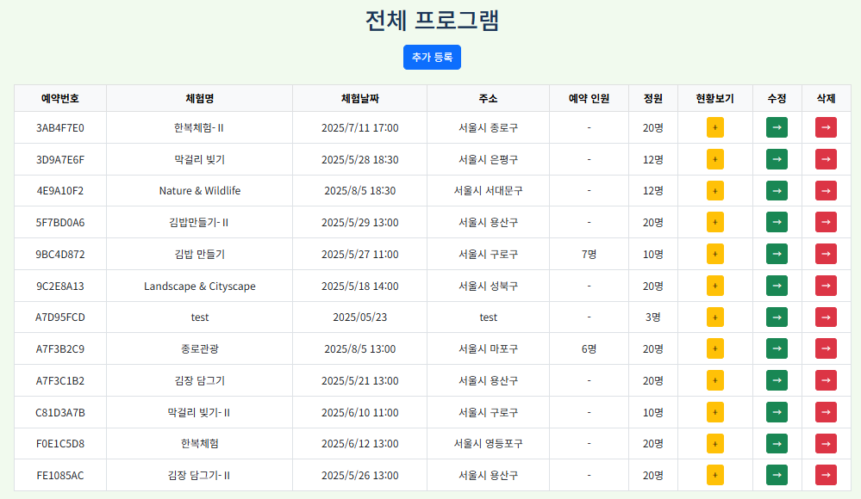
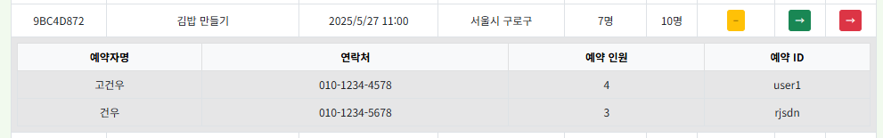
6
기능 상세 설명
전체 프로그램 관리
흐름도

Slide 31
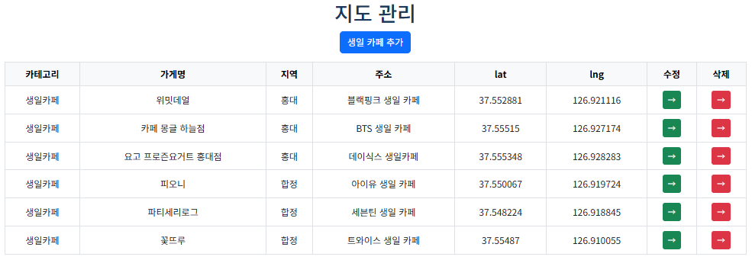
6
기능 상세 설명
지도 관리
흐름도

Slide 32
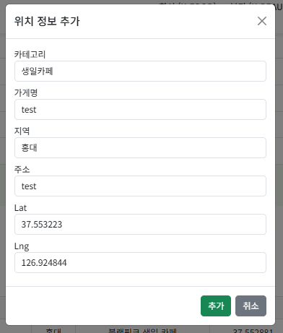
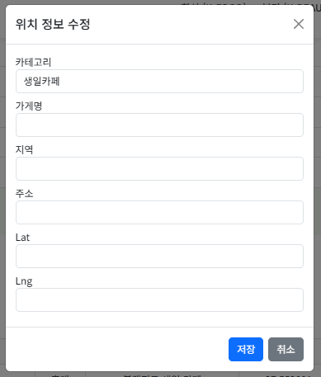
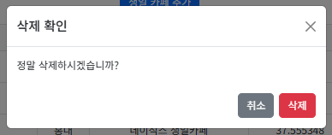
6
기능 상세 설명
모달 창을 통한
추가, 수정, 삭제
흐름도

Slide 33
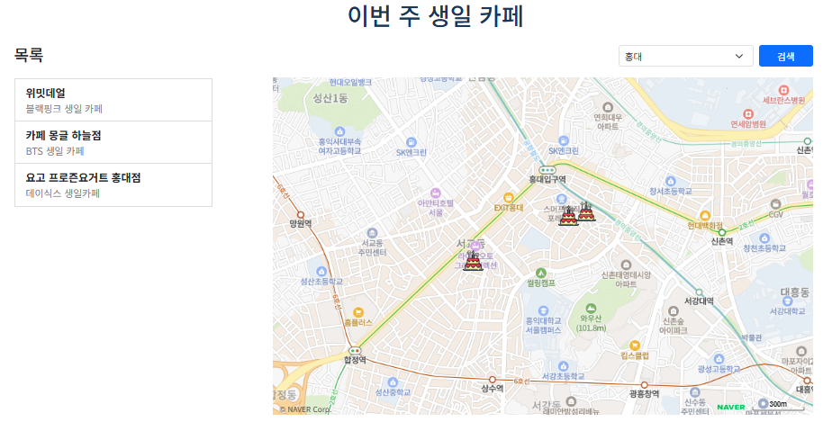
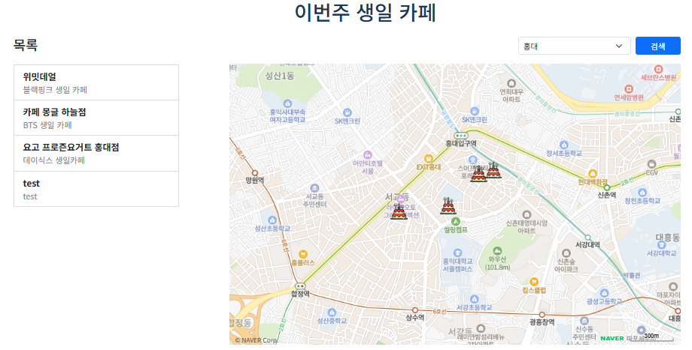
6
기능 상세 설명
생일 카페 지도
흐름도

Slide 34
6
기능 상세 설명
회원 관리 기능
로그인, 로그아웃
아이디/비밀번호 찾기
회원가입
회원 관리
회원 정보 수정 화면
관리자 로그인
화면 및 기능
관리자 기능
관리자 권한일 때
보여지는 페이지 구분
곽태준
전체 체험활동 페이징
카드 스타일 통일
내용을 입력하세요

Slide 35
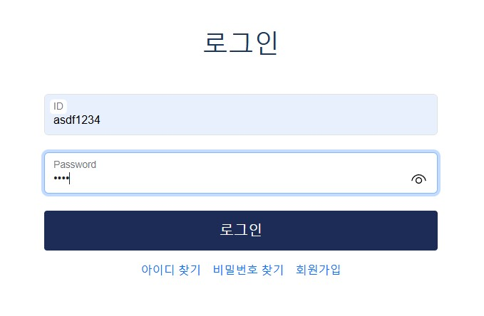
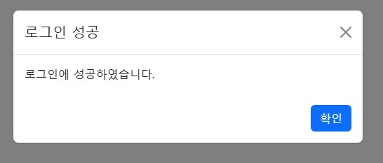
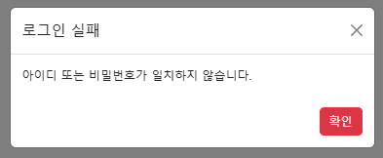
6
기능 상세 설명
로그인 페이지
로그인 성공
로그인 실패
흐름도

Slide 36
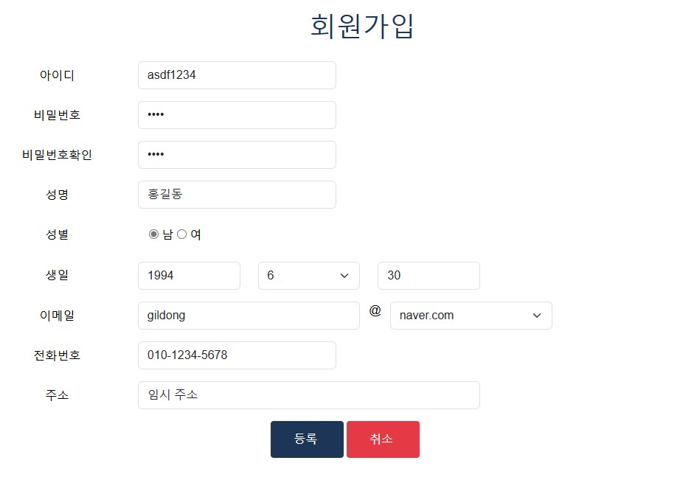
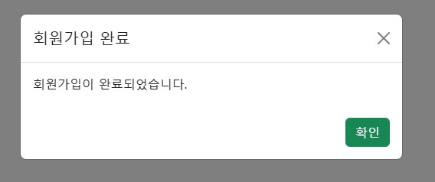
6
기능 상세 설명
회원가입
회원가입 성공
흐름도

Slide 37
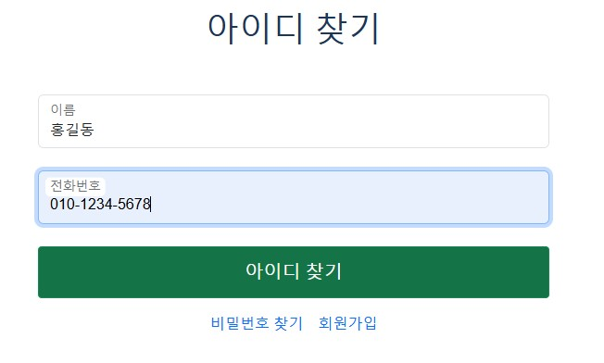
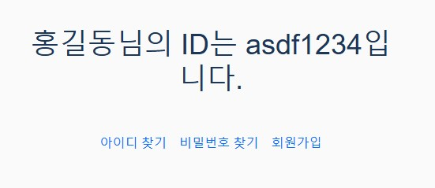
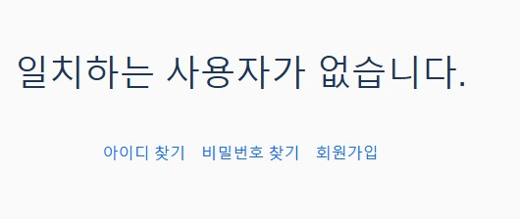
6
기능 상세 설명
아이디 찾기
아이디 찾기 성공
아이디 찾기 실패
흐름도

Slide 38
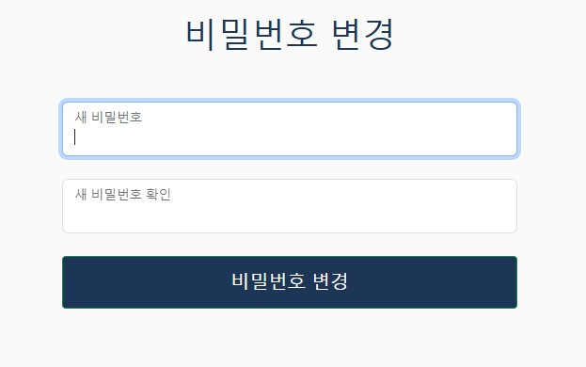
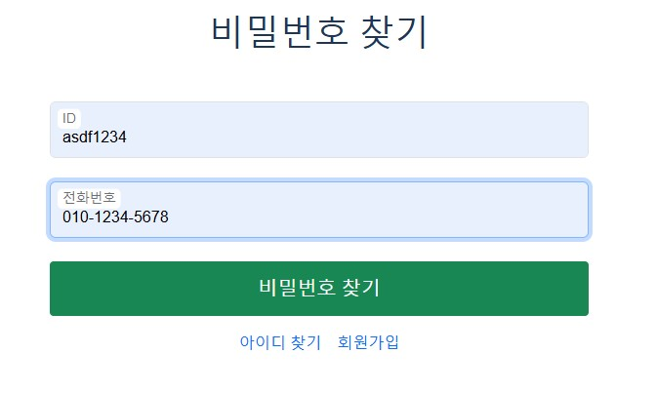
6
기능 상세 설명
비밀번호 찾기
비밀번호 찾기 성공
비밀번호 찾기 실패
흐름도

Slide 39
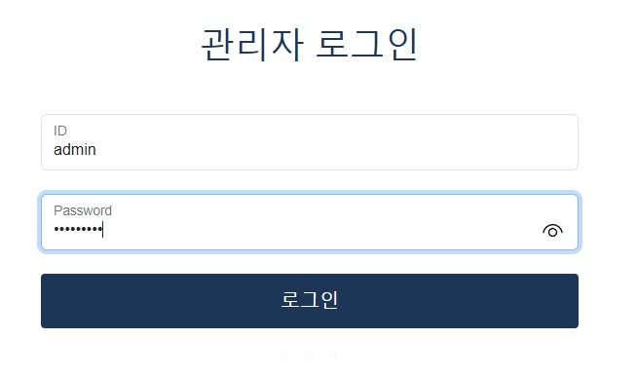
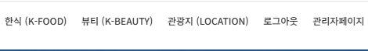
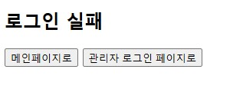
6
기능 상세 설명
관리자 로그인
관리자 로그인 성공
관리자 로그인 실패
흐름도

Slide 40
6
기능 상세 설명
화장품 제품 관리
MVC 패턴을 활용하여
CRUD 기능 구현
화장품 좋아요
AJAX를 사용한
반응형 UI 구현
BEAUTY DB 관리
화장품 DB
화장품 좋아요 DB
김건형
뷰티 페이지 화면 구현
내용을 입력하세요

Slide 41
6
기능 상세 설명
LOCATION
관리자 페이지 구현
LOCATION 관리
내용 추가, 수정, 삭제
기능 구현
LOCATION DB 관리
CITY DB
CITY_ district DB
김건형
전체 페이지 섹션 스타일 통일

Slide 42
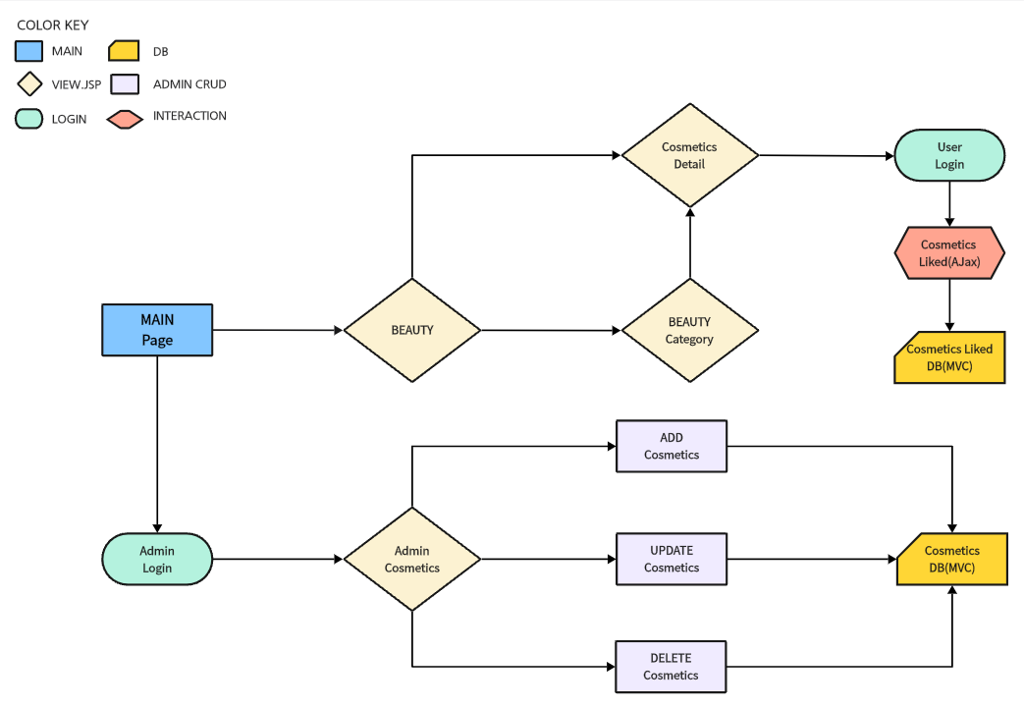
6
BEAUTY 페이지 흐름도
흐름도

Slide 43
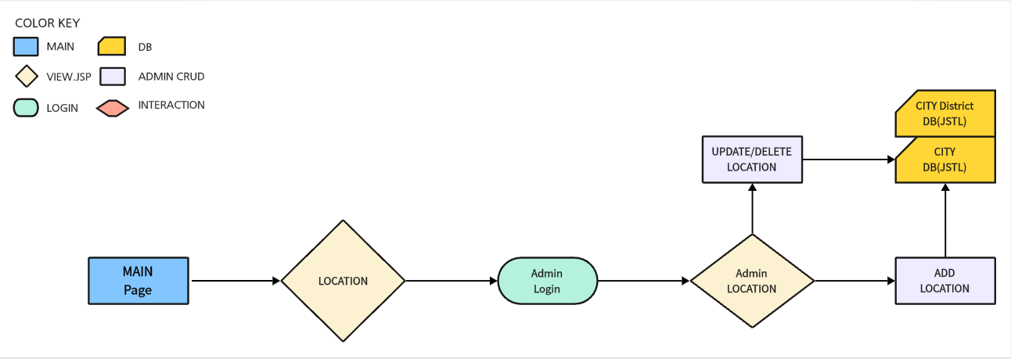
6
LOCATION 페이지 흐름도

Slide 44

6
6
기능 상세 설명
BEAUTY 뷰페이지
BEAUTY

Slide 45

6
6
기능 상세 설명
BEAUTY 뷰페이지
BEAUTY CATEGORY

Slide 46


6
6
기능 상세 설명
BEAUTY 좋아요 기능
Cosmetics_Likes DB

Slide 47

6
6
기능 상세 설명
BEAUTY 관리자 기능
관리자 뷰 카테고리 필터

Slide 48

6
6
기능 상세 설명
BEAUTY 관리자 기능
관리자 뷰 카테고리 필터

Slide 49

6
6
기능 상세 설명
관리자 Cosmetics DB 관리
DB 데이터 등록

Slide 50

6
6
기능 상세 설명
관리자 Cosmetics DB 관리
등록 이미지 미리보기

Slide 51

6
6
기능 상세 설명
관리자 Cosmetics DB 관리
DB 데이터 로드

Slide 52

6
6
기능 상세 설명
관리자 Cosmetics DB 관리
DB 데이터 삭제 기능

Slide 53

6
6
기능 상세 설명
LOCATION 세부 뷰페이지
CITY DB
CITY_Distict DB

Slide 54

6
6
기능 상세 설명
관리자 LOCATION DB 관리
관리자 기능 버튼

Slide 55

6
6
기능 상세 설명
관리자 LOCATION DB 관리
DB 등록 기능 / 미리보기 출력

Slide 56


6
6
기능 상세 설명
관리자 LOCATION DB 관리
CITY DB 수정 / 삭제

Slide 57
6
기능 상세 설명
예약페이지 구현 및 DB 관리
예약 DB
회원 관리 기능
회원 정보 수정
회원 탈퇴 기능 구현
NAVER Map API
지도 API를 활용한
역 주변 화장품 가게
정보 제공
노은지
화면 스타일 통합
알림 모달, 버튼 등

Slide 58
6
FOOD 페이지 흐름도

Slide 59

6
6
기능 상세 설명
예약 페이지 구현 및 DB 관리
예약 페이지 구현

Slide 60

6
6
기능 상세 설명
예약 페이지 구현 및 DB 관리
로그인 후 예약 가능

Slide 61

6
6
기능 상세 설명
예약 페이지 구현 및 DB 관리
예약 정보 입력 후 예약하기
버튼 클릭
성공 시 예약 DB 저장

Slide 62

6
6
기능 상세 설명
예약 페이지 구현 및 DB 관리
예약 정보는 DB와 연동
예약한 인원 실시간 반영

Slide 63

6
6
기능 상세 설명
예약 페이지 구현 및 DB 관리
정원을 초과하여
예약할 수 없음

Slide 64

6
6
기능 상세 설명
예약 페이지 구현 및 DB 관리
마이페이지에서 신청한 프로그램의 현황 파악 및 취소 가능

Slide 65

6
6
기능 상세 설명
예약 페이지 추가, 수정, 삭제
관리자 페이지에서 체험 활동 추가. DB 저장

Slide 66

6
6
기능 상세 설명
예약 페이지 추가, 수정, 삭제
관리자 페이지에서 체험 활동 수정. DB 저장

Slide 67

6
6
기능 상세 설명
예약 페이지 추가, 수정, 삭제
관리자 페이지에서
체험 활동 삭제

Slide 68

6
6
기능 상세 설명
네이버 지도 API 연동
다이소와 올리브영의 마커
네이버 지도 API 연동
인기 지역의 다이소 및 올리브영 위치 표시

Slide 69


6
6
기능 상세 설명
네이버 지도 API 연동
드랍박스를 통해 각각 검색할 수 있음
해당 위치들은 DB를 통해 관리

Slide 70

6
6
기능 상세 설명
회원 관리
마이페이지 하단의
내 정보 수정과 회원탈퇴
기능 구현

Slide 71

6
6
기능 상세 설명
회원 관리
아이디, 이름, 성별, 생일은
수정 불가

Slide 72


6
6
기능 상세 설명
회원 관리
회원탈퇴 시 확인 진행

Slide 73

6
기능 상세 설명
게시판 기능 구현
MVC 패턴을 활용하여
CRUD기능 구현
게시판 기능
게시글 작성
첨부파일
좋아요
댓글
사용자 권한 구분
본인 글 및 댓글 수정 삭제
관리자 권한
게시글 삭제
이동근
게시판 카테고리 분할
(food / beauty / location)
내용을 입력하세요

Slide 74

1
6
게시판 흐름도

Slide 75

1
6
게시판 상세 흐름도

Slide 76



6
6
기능 상세 설명
서브사이트의 게시판 미리보기
게시판 구현

Slide 77

6
6
기능 상세 설명
카테고리 분류
게시판 구현

Slide 78



6
6
기능 상세 설명
검색기능 및 실제 검색
게시판 구현

Slide 79

6
6
기능 상세 설명
글쓰기 폼
게시판 구현

Slide 80


6
6
기능 상세 설명
등록 및 상세보기
게시판 구현

Slide 81

6
6
기능 상세 설명
수정 폼
게시판 구현

Slide 82

6
6
기능 상세 설명
수정 후 상세보기 변화
게시판 구현

Slide 83


6
6
기능 상세 설명
댓글 등록 기능
게시판 구현

Slide 84

6
6
기능 상세 설명
수정 폼
게시판 구현

Slide 85


6
6
기능 상세 설명
모달메세지
게시판 구현

Slide 86


6
6
기능 상세 설명
게시글 좋아요 상태변화
게시판 구현

Slide 87




6
6
기능 상세 설명
관리자 공지글 작성
게시판 구현

Slide 88
Part 7
개선 방향 및 후기

Slide 89
7
개선방향
데이터 처리 방식 통일
MVC 패턴을 활용한 방식으로 통일하기
코드 일관성 높이기
스타일 코드 통합
차트 데이터 수정 기능
화면 크기에 따라 변하는 반응형 웹 페이지로 수정
DB

Slide 90

7
후기
고건우
곽태준
김건형
팀장이라는 자리에서
내 작업을 하면서
팀원들의 작업을 확인하는 과정이
매우 힘들었지만
이 과정 속에서
소통 방식을 많이 배웠습니다.
이번 팀 프로젝트를 통해서
DB와 JSP를 연결하고
서버를 통해 계정을 관리하는
방식을 익혔습니다. 부족한 부분도 많았지만
점차 나아질 것이고
배움을 멈추지 않을 것입니다.
이번 프로젝트를 통해 데이터
처리 방식에 대한 이해도가 크게
향상되었습니다. 첫 프로젝트라 부족한 점도
있었지만, 이 경험은 분명히
다음 단계로 나아가는 데
큰 밑거름이 될 것입니다.
내용을 입력하세요

Slide 91
7
후기
노은지
이동근
지도 API를 연동하는 게 생각보다 어려워서
연동이 되었을 때 아주 뿌듯했습니다.
팀원들과 함께 하나의 프로젝트를 완성해 나가는 재미도 알게 되었습니다.
다음 프로젝트는 더 잘 할 수 있을 것 같습니다.
DB와 관련이 깊은 작업을
하고싶은 마음으로 시작했지만
프로젝트를 진행함에 따라 데이터처리 방식에 대해
공부하는 시간이 되었습니다.
이를 바탕으로 더욱 발전된 모습으로
정진하겠습니다.

Slide 92

Q&A

Slide 93

감사합니다.

